Slide 1
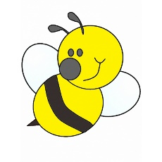
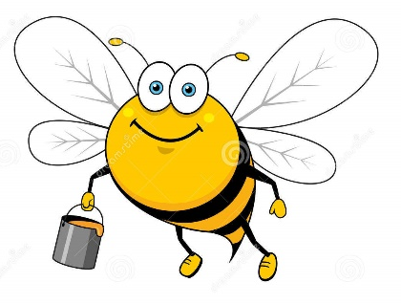
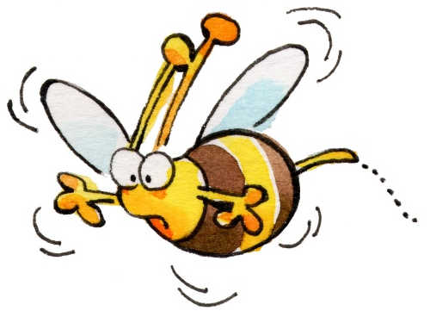
LE API PRESENTATE AI BAMBINI DELLA SCUOLA DELL’INFANZIA
Le attività che seguono sono state estrapolate dall’U.D.A. «Amiamo la terra: i quattro elementi e il rispetto dell’ambiente» realizzata dalla docente Polastroni Michela per il suo anno di prova e messa in atto presso il plesso della Scuola dell’Infanzia di Porano, appartenente all’Istituto Comprensivo Orvieto – Montecchio (A.S. 2018/2019).

Slide 2
INTENTI PEDAGOGICI
I “lavoretti” che avete l’occasione di visionare sono prodotti dall’attiva operosità dei bambini della “Sezione A” della Scuola dell’Infanzia di Porano, appartenente all’Istituto Comprensivo Orvieto-Montecchio diretto dalla Dirigente Scolastica Olimpieri Isabella, e che rientrano nel progetto da me condotto in relazione allo svolgimento dell’anno di prova presso detto Istituto.
Le attività dei bambini hanno avuto come punto di partenza e filo conduttore il mondo delle api, grazie alla lettura del testo “Ap Apetta e il viaggio in lambretta” (Ed. Erickson) che li ha accompagnati sia nella scoperta di alcune caratteristiche della vita e delle abitudini di questi animali, sia alla conoscenza più approfondita dei quattro elementi naturali, indirizzandoli poi ad un primo approccio al tema dell’educazione ambientale.
Tutti i bambini hanno realizzato variegate proposte che avevano come componente privilegiata proprio l’APE, animale prezioso e indicatore del livello di salute della Terra, orientati dalle docenti (Acampora Ivana e Polastroni Michela) nello svolgimento di attività che tenessero conto delle singole età ossia tre, quattro e cinque anni.
Dopo averla conosciuta, l’ape è diventata protagonista di molte delle loro libere produzioni, ossia di disegni effettuati senza il filtro del docente: eccola allora comparire nei cieli durante il periodo pasquale, sopra un prato fiorito in occasione della festa della mamma, svolazzante nei disegni in cui i bambini rappresentano se stessi nel momento in cui passeggiano con i familiari o compiono qualcosa di piacevole… È diventata insomma, nel loro immaginario, un elemento “onnipresente”, collegata ai rispettivi momenti di benessere, gioia e serenità consentendoci di raggiungere l’intento desiderato: creare empatia e rispetto verso l’animale perché considerato parte integrante, naturale e funzionale del mondo conosciuto.
Grazie alle attività condotte in sezione “abbiamo” imparato inoltre che le api compiono la “danza dell’ 8” per comunicare tra loro la vicinanza più o meno prossima dei fiori, le diverse parti del loro corpo e la rispettiva funzione: le ali per volare, il pungiglione per difendersi, le zampe per raccogliere il polline… Abbiamo altresì conosciuto la loro organizzazione gerarchica con la presenza della regina, delle operaie e dei fuchi … spesso indossando le mascherine che ogni bambino ha prodotto per utilizzarle nelle drammatizzazioni scolastiche, sempre accompagnati da musiche a tema come “Il volo del calabrone” di Rimsky Korsakov o “Il valzer dei fiori” di Tchaikovsky, che ci hanno concesso altresì di mostrare loro come l’amore per la natura si possa declinare in molteplici forme e modi e che la difesa di questa sia uno dei più innati istinti da preservare e stimolare.

Slide 3
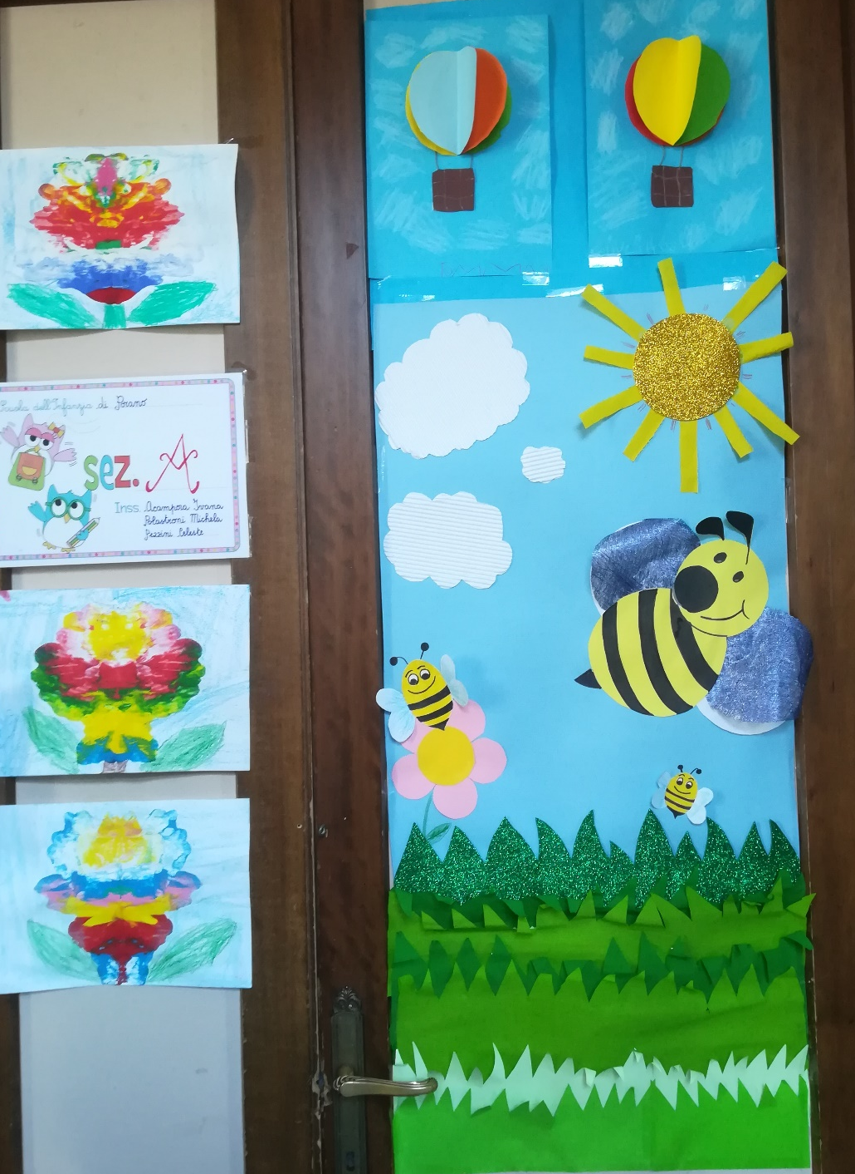
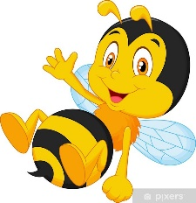
LUOGHI E MATERIALI
La porta della nostra sezione: già all’ingresso i bambini approcciano il mondo delle api. Allestita per salutare l’arrivo della primavera, ci fa conoscere le api e le rende parte integrante del nostro ambiente-sezione.
Il libro che ha costituito lo « sfondo integratore »

Slide 4
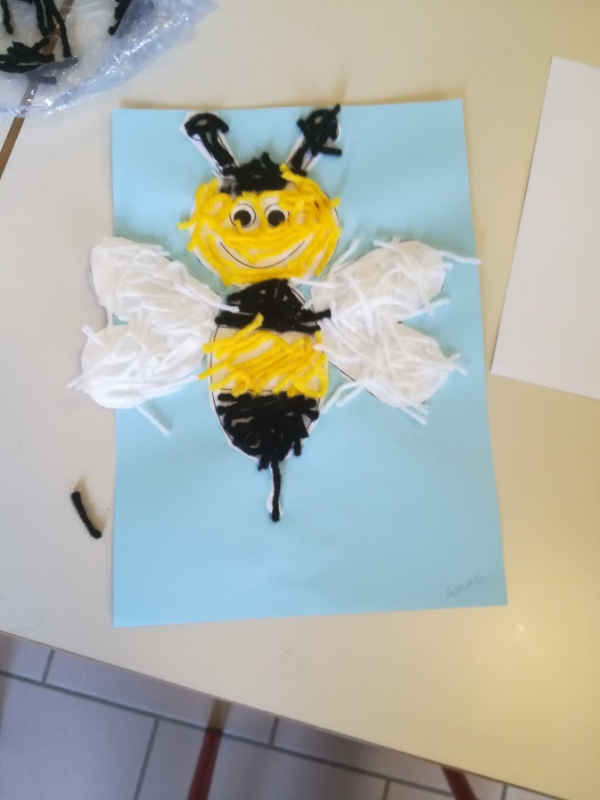
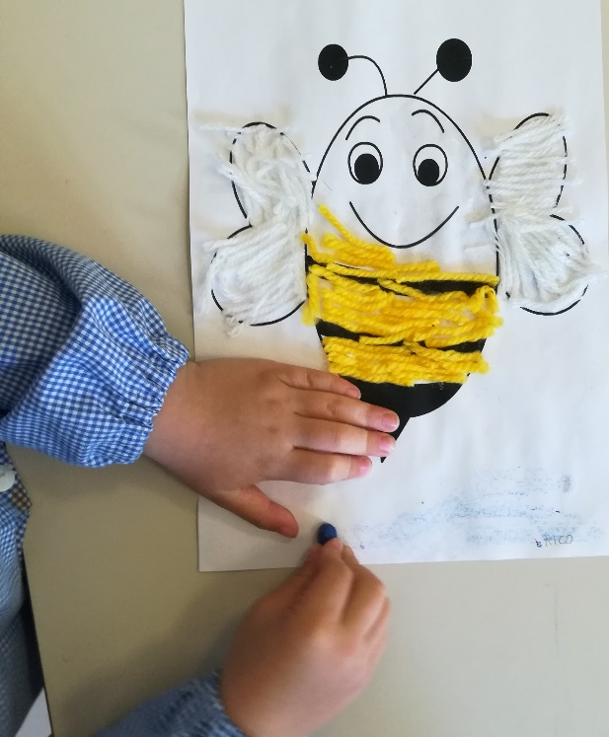
Attività dei 3 anni: attacco tanti fili di lana colorata dentro i margini per formare un’ape
1° passaggio
Conosciamo da vicino la nostra amica ape: lavoro svolto dai 4 e 5 anni. Taglio le diverse sezioni di cui si compone un’ape: ali, corpo, testa, antenne…le incollo e vi attacco sopra tanti fili di lana bianchi, neri, gialli…

Slide 5
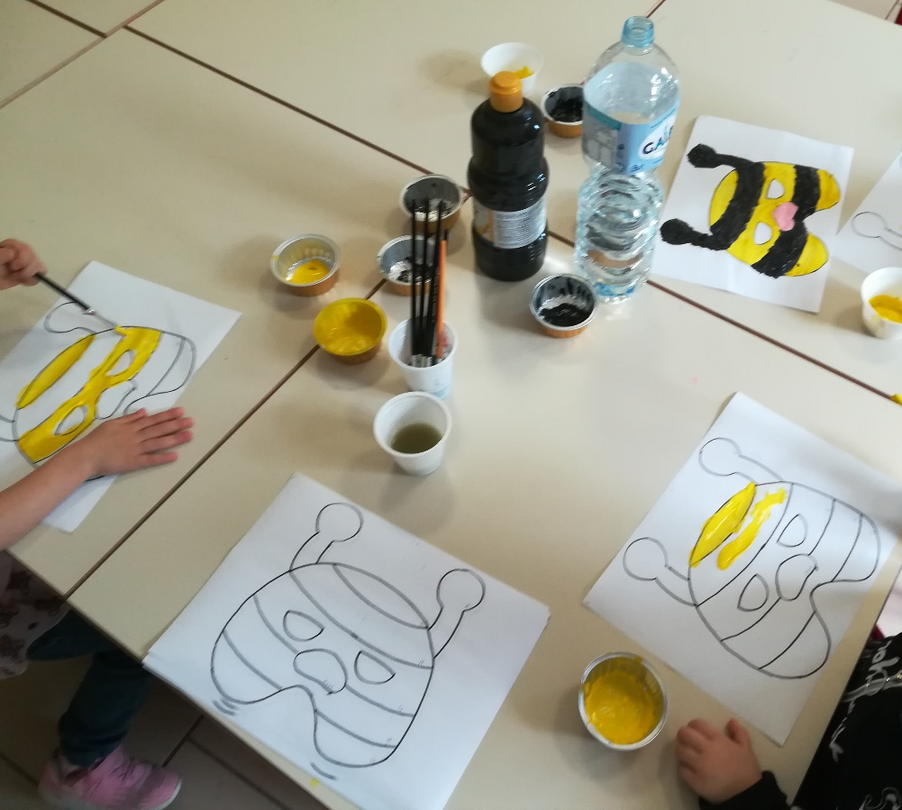
2° passaggio
Prepariamo la nostra maschera dell’ape con la quale faremo tanti nuovi giochi insieme!

Slide 6
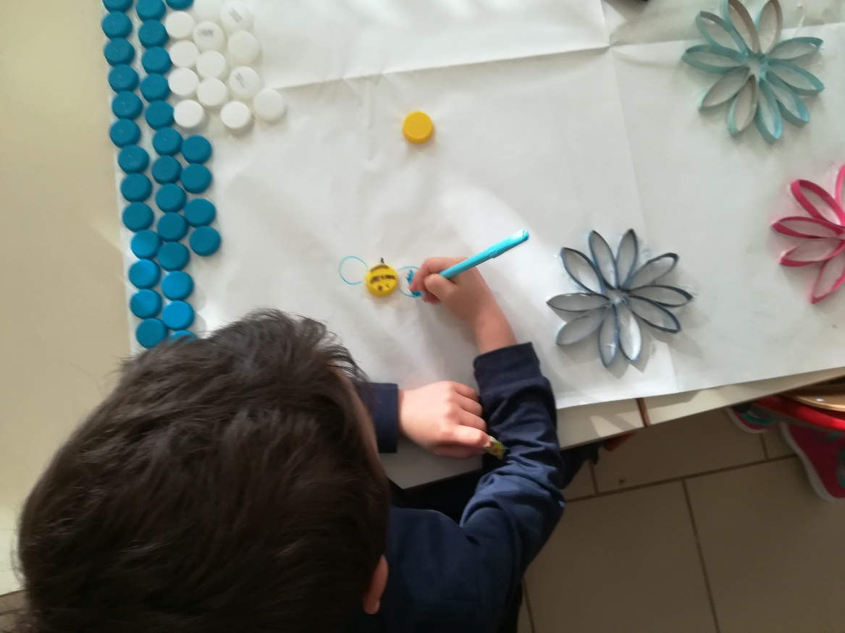
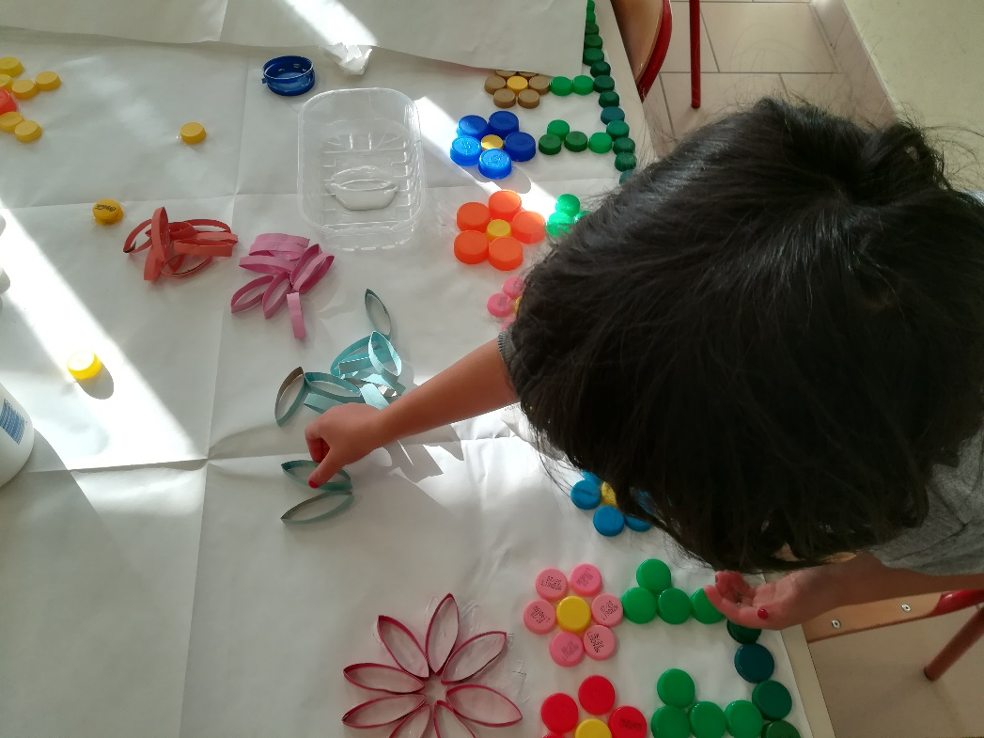
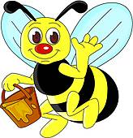
3° passaggio
Con tappi di bottiglia che non usiamo più e rotoli di carta da cucina colorati con la tempera formiamo il prato, il cielo con le nuvole, i fiori e…le api che ci volano sopra per cercare il polline.

Slide 7
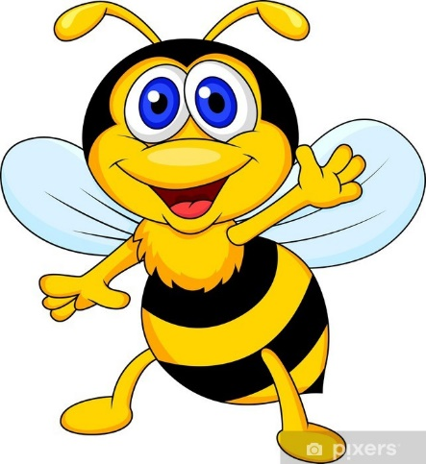
Dopo tanto lavoro … ecco il nostro cartellone !

Slide 8
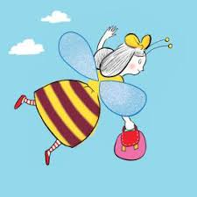
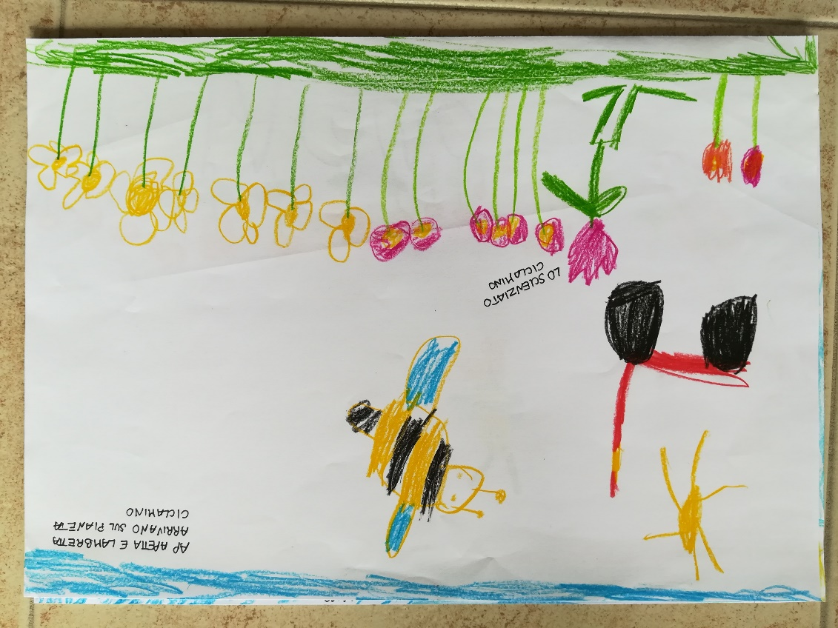
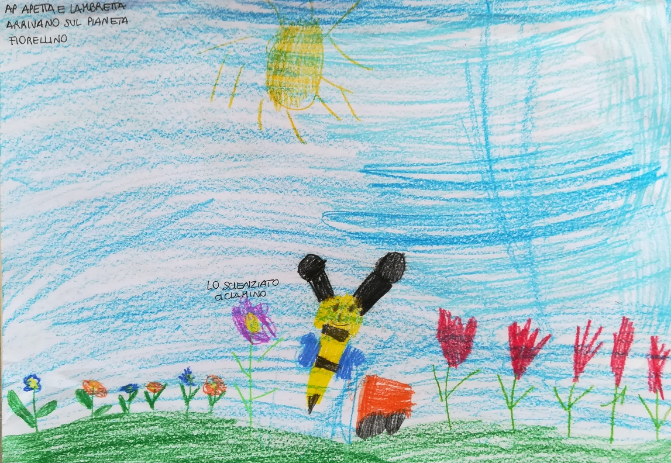
Ecco qui la nostra amica ape arrivata quasi al termine del suo viaggio: vuole visitare, il « pianeta Fiorellino» dove esistono tanti fiori, tutti diversi e tutti ugualmente meravigliosi, come sono i bambini…
4° passaggio

Slide 9
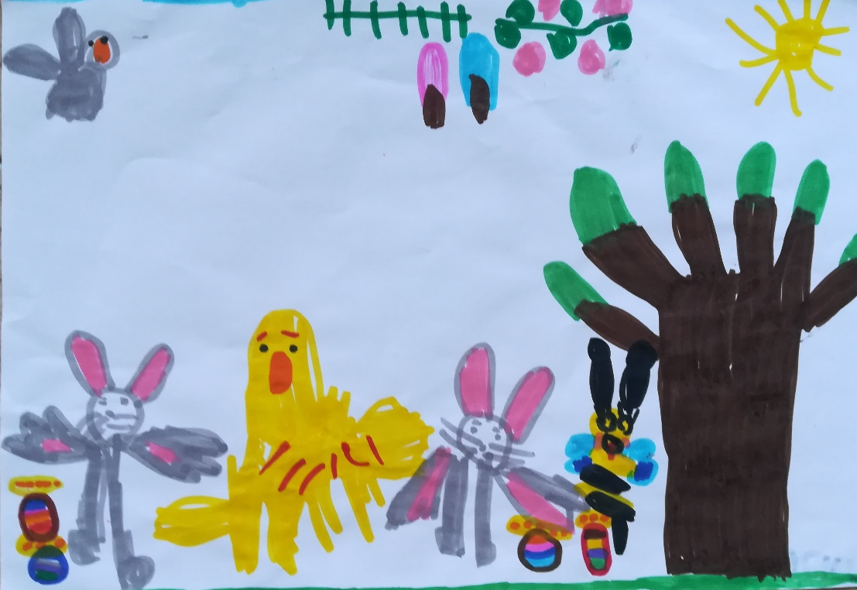
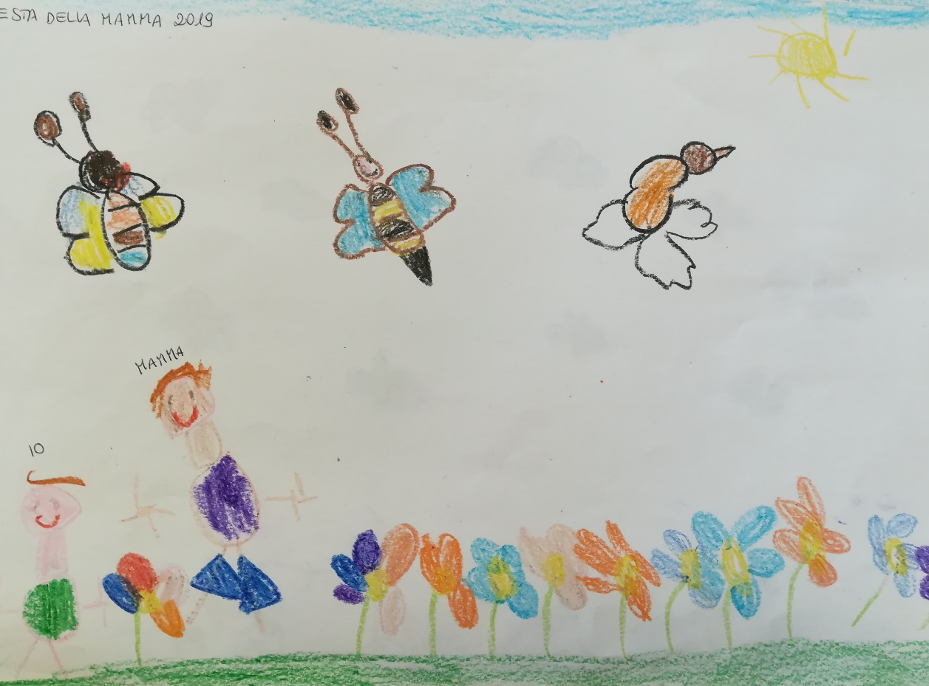
Al termine del percorso dell’U.D.A. l’ape è ormai diventata la nostra « mascotte »: i bambini la disegnano molto spesso, sia nei cieli del periodo pasquale, sia durante una passeggiata con la mamma nel giorno della sua festa. L’intento prefissato è stato raggiunto: abbiamo fornito ai piccoli una chiave di lettura positiva per interpretare questo come altri animali intesi quali imprescindibili esseri facenti parte dello stesso mondo al quale appartengono anche loro!

Slide 10
